Slide 1
Evaluering av pandemihåndteringen
Beredskapsetaten
22.06.2022

Slide 2
Erfaringer fra pandemien
Totalberedskap
    Samfunnets samlede beredskap
      Alle kapasiteter blitt testet/brukt
    Aktiv medvirkning fra alle, inkludert befolkningen
    Lokalt perspektiv
Egenevaluering
    Evalueringer bør i størst mulig grad gjøres i egenregi, fordi læring også finner sted gjennom aktiv deltakelse i evalueringsprosessen. Dette betyr at personer som hadde, eller skulle ha, en rolle i forebyggingen eller håndteringen av hendelsen, bør involveres. (Veileder til Samfunnssikkerhetsinstruksen, 2019)
Styring og ledelse

Slide 3
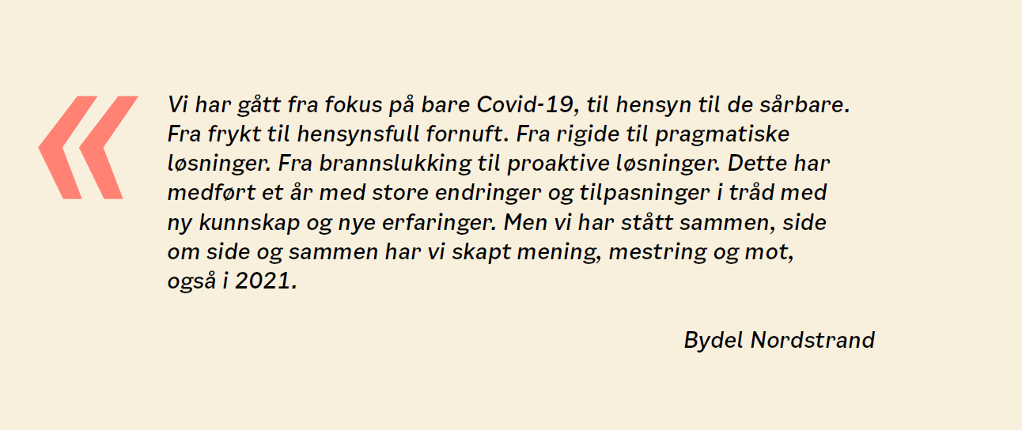
Samhandling

Slide 4
Samhandling
Virksomhetene måtte øke sin samhandlingskompetanse for å
møte de nye og komplekse problemstillingene skapt av pandemien.
Krevende i starten, men underveis ble det funnet løsninger og nye samhandlingsmåter har vært hensiktsmessige og effektive.
Utfordringene krevde økt tverrfaglig kompetanse og økt samhandling internt mellom tjenestene i bydelene, mellom de ulike bydelene, mellom etatene og mellom bydelene og etatene.

Slide 5
Kommunikasjon
Virksomhetene har opplevd at informasjonstiltak må tilpasses innbyggerne, særlig for å nå innvandrerbefolkningen, de sårbare og utsatte.
Uten tilpassede kommunikasjonstiltak er det en risiko at mange, særlig utsatte målgrupper, de sårbare og innvandrerbefolkningen, ikke får med seg budskapet fordi språket er for vanskelig eller fordi man ikke brukte riktige kanaler.
Mange har gjort seg viktig læring med at «en-for- alle» løsninger ikke fungerer bra nok

Slide 6
Håndteringen av pandemien har avdekket et behov for å avklare roller og ansvar for mange aktører
4. Eksternt samvirke
Datagrunnlag:
Byrådsavdelinger, etater bydeler
«I hvilken grad har håndteringen avdekket et behov for å avklare roller og ansvar opp mot andre eksterne virksomheter?»
Særlig for bydelene, etatene/KF har håndteringen av pandemien avdekket et behov for avklaring av roller og ansvar opp mot eksterne virksomheter.
Det pekes på behov for avklaringer knyttet til frivillige organisasjoner, samt NAV og andre helse- og velferdsaktører.
«Samarbeidet med små frivillige organisasjoner og private aktører kan være utfordrende fordi det ikke er noe rammeverk for hvilket ansvar bydelen har for det de utfører og for deres ve og vel i arbeidet.»
«Det er behov for mer rolleavklaring mot NAV Oslo/direktoratet og mot private parter som barnehager/fastleger/privat helsetilbud/private skoler»

Slide 7
Erfaringer under pandemien har identifisert behov for endringer i styringsdialog og intern virksomhetsstyring
Datagrunnlag:
Byrådsavdelinger, etater og bydeler
Om lag 1 av 4 byrådsavdelinger og etater har gjort seg erfaringer under pandemien som har identifisert behov for endringer i styringsdialogen mellom byrådsavdeling og virksomhet.
Hvor 13% av byrådsavdelingene har identifisert behov for endringer i den interne virksomhetsstyring, er denne andel 24% for etater.
Om lag 6 av 10 bydeler har identifisert behov for endringer i måten styringsdialogen mellom byrådsavdelingen og virksomheten har foregått på.
«Har virksomheten gjort seg noen erfaringer under pandemien som identifiserer behov for endringer i måten styringsdialogen mellom byrådsavdeling og virksomhet foregår på?»
«Har virksomheten gjort seg noen erfaringer under pandemien som identifiserer behov for endringer i virksomhetsstyringen internt?»
«En krise forsterker allerede eksisterende utfordringer»

Slide 8
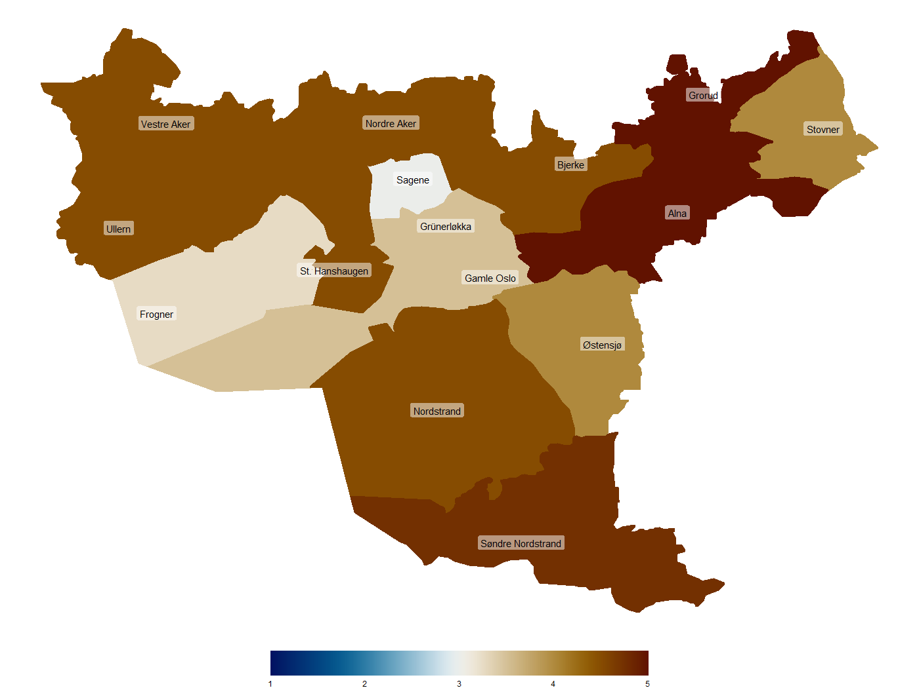
Høy tilfredshet med trafikklysmodellen i skoler og barnehager
5. Myndighetenes beslutninger, råd og tiltak
Datagrunnlag:
Etater, bydeler og barnehager
Samlet stor tilfredshet med barnehagenes/skolenes planer for overgangen mellom trafikklys-nivåer.
Det er noe variasjon på tvers av bydelene. Flere av sentrums-bydelene opplevde i mindre grad at det fungerte godt.
Trafikklys-indikator, hvor svarene på hvorvidt virksomheten hadde «gode planer for overgang mellom nivåer» og «godt verktøy for å redusere smitte» er slått sammen
«I hvilken grad …»
I svært stor grad
I svært liten grad
I svært liten grad
I svært stor grad

Slide 9
Status evalueringsprosessen
Trinn 1 – Evaluering av Sentral kriseledelse
    Gjennomført av Deloitte 2021
Trinn 2 – Spørreskjema alle virksomheter
    216 undersøkelser gjennomført – inkluderer alle nivåer
    Bistand fra Rambøll
Trinn 3 – Evalueringsrapporter fra alle virksomheter
    Frist 24. juni
    Forskjellige typer av ekstern bistand til virksomhetene (UKE/konsulenter)
Trinn 4 – Kommunal evalueringsrapport
    Sammenstilling av virksomhetenes resultater påbegynnes over sommerferien
    Bistand fra Rambøll

